Slide 1
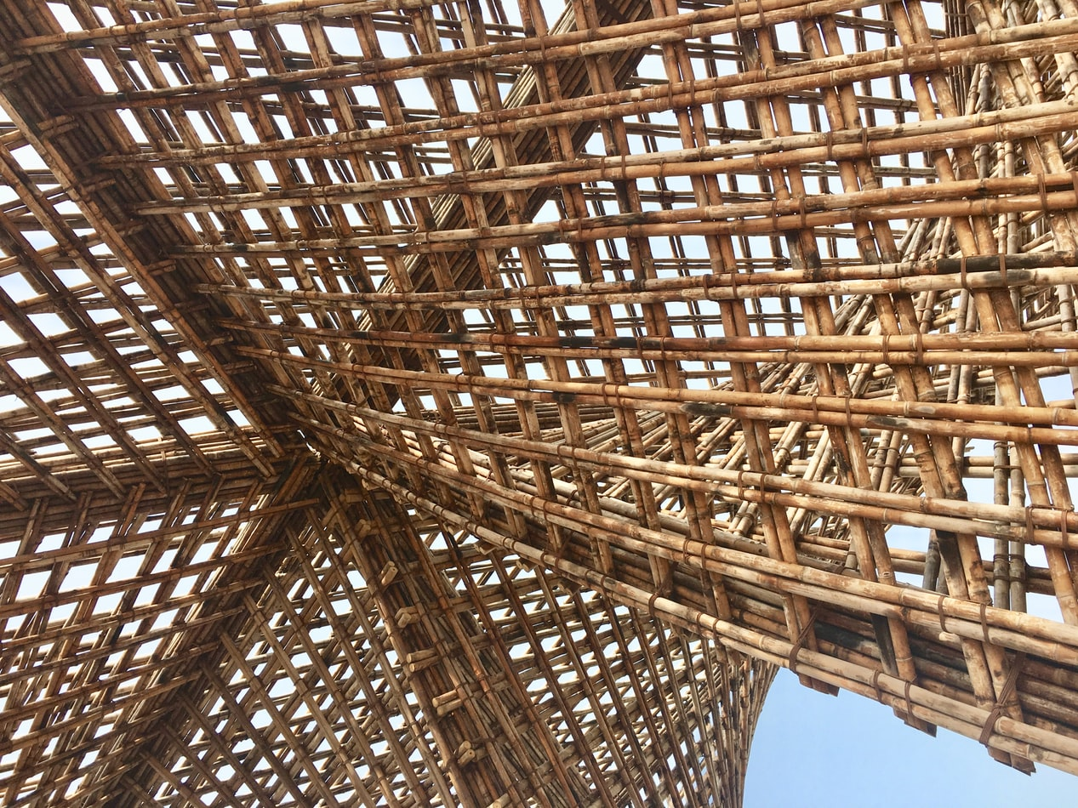
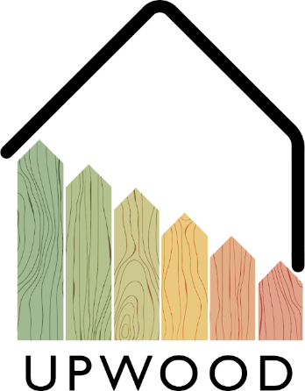
UNIDAD DIDÁCTICA 1:
Lección 2
Posibilidades de mejorar las propiedades y la protección de la madera, durabilidad.

Slide 2
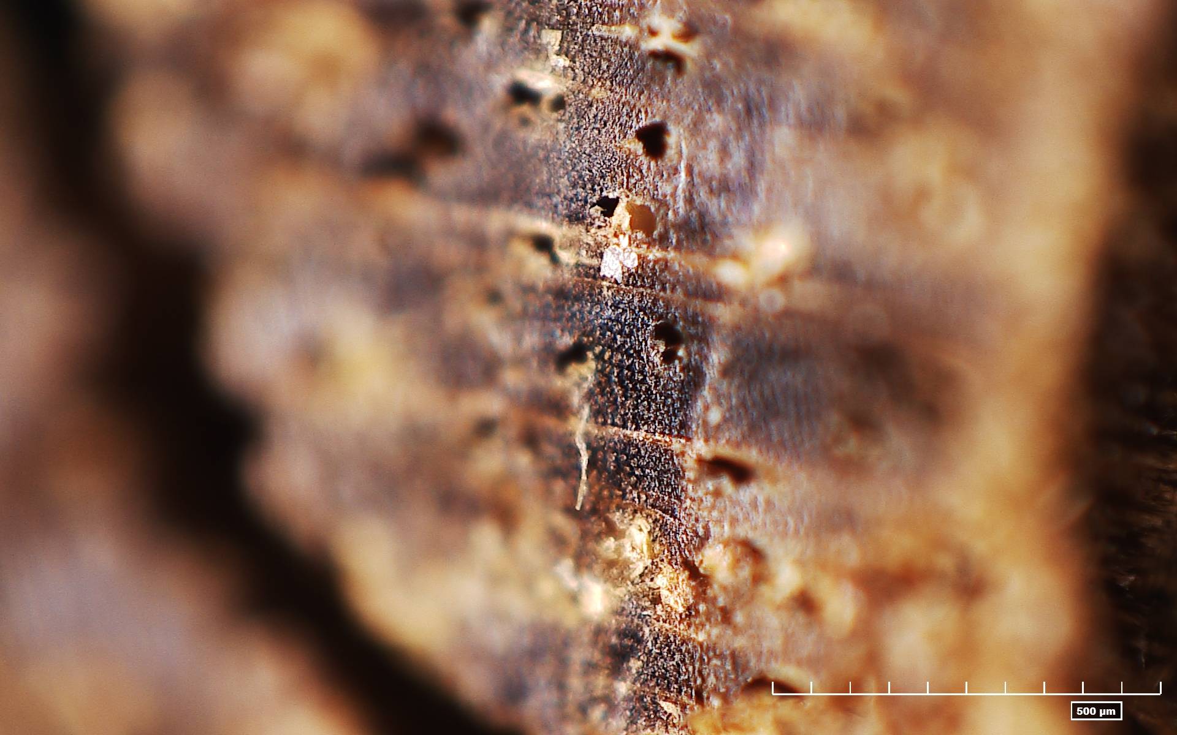
Resumen de la presentación
TEMAS TRATADOS
Mejora de propiedades de apariencia.
Mejora tecnológica de las propiedades de la madera.
Mejora química de las propiedades de la madera.
Mejora térmica de las propiedades de la madera.
Mejora operativa de las propiedades de la madera.
Microorganismos degradantes de la madera
LECCIÓN 2: Posibilidades de mejorar las propiedades de la madera y protección de la madera, durabilidad

Slide 3
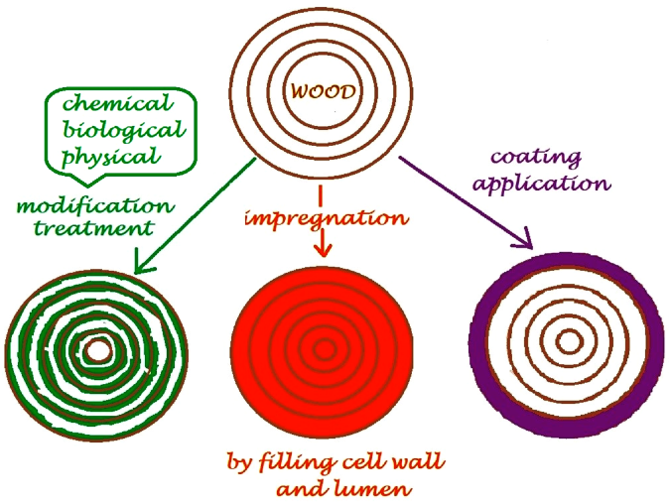
Algunos conceptos generales
MEJORA DE LAS PROPIEDADES DE LA MADERA
MODIFICACIÓN (del latín Modificatio), que indica la determinación de la medida correcta (transformación, fenómenos y procesos).
La norma EN 350 (contra los hongos destructores de la madera, escarabajos destructores de madera seca, termitas y plagas de la madera por el agua de mar). Clases de durabilidad de la madera (natural):
Clase de durabilidad 1: muy duradera
Clase de durabilidad 2: duradera
Clase de durabilidad 3: moderadamente duradera
Clase de durabilidad 4: ligeramente duradera
Clase de durabilidad 5: no duradera.
El tratamiento no debe confundirse con recubrimientos decorativos o protectores; estos a menudo se recomiendan además de cualquier tratamiento elegido.
EN GENERAL
Durabilidad por especies de madera
Tipo de madera | Durámen | Albura
Abeto | 4 | 5
Alerce | 3-4 | 5
Abeto del norte | 4 | 5
Pino | 3-4 | 5
Roble europeo | 2-4 | 4
Teca | 1-3 | -
https://www.mdpi.com/2079-6412/10/7/629/htm
LECCIÓN 2: Posibilidades de mejorar las propiedades de la madera y protección de la madera, durabilidad
3

Slide 4
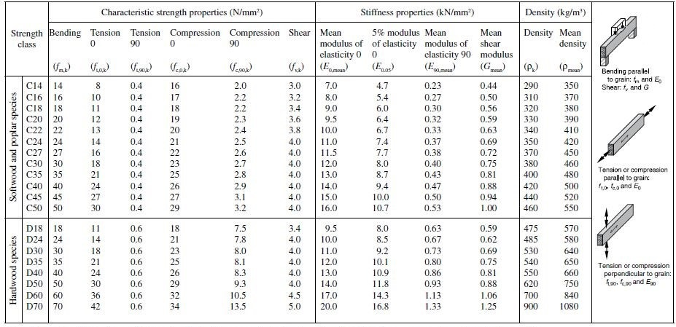
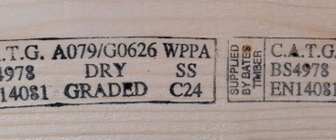
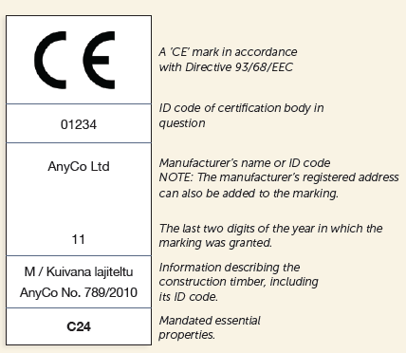
PINO
ABETO
MEJORA DE LAS PROPIEDADES DE LA MADERA
La clasificación visual se puede realizar con un equipo especial:
System TM and Microtec
FinScan
Microtec Goldeneye 700
Aplicación por clase de grado
Usos | US |  |  |  | V | VI | VII
 | US I | US II | US III | US IV
Escaleras, otros productos de carpintería | X | X | X | X
Ventanas y marcos (require pintura) |  |  | X | X | X
Estructura de entramado. Cerchas de madera. |  |  | X | X | X | X
Paneles interiores |  |  | X | X
Suelos |  |  | X | X | X
Estructuras de subsuelo |  |  |  |  | X | X | X
Módulo de hormigón |  |  |  |  |  | X | X
La clasificación de estrés se puede hacer:
mecánicamente
A partir de la velocidad del sonido
visualmente
POR APARIENCIA
Clases de calificación de estrés
Calificación
https://www.youtube.com/watch?v=NoFex15PE1Y
https://www.youtube.com/watch?v=iPoaGcyQ3us&feature=emb_logo
https://www.youtube.com/watch?v=qFwOcHbJats
Porteous J., Kermani A. Structural Timber Design to Eurocode 5 (Second edition)
https://www.youtube.com/watch?v=U1FyLa6Fm3M
www.youtube.com/watch?time_continue=25&v=zbpFLABn7cE&feature=emb_logo
https://www.youtube.com/watch?v=CfQ_60HuaTQ
4
LECCIÓN 2: Posibilidades de mejorar las propiedades de la madera y protección de la madera, durabilidad

Slide 5
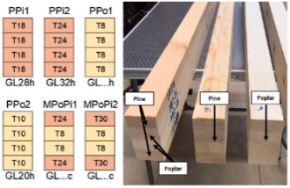
Tamaño del material aserrado
Espesor, mm | Ancho, mm
 | 50 | 75 | 100 | 125 | 150 | 175 | 200 | 225 | 250
19^{1*} |  |  | X | O | O
22^{2*} | JH X | JH X | X | X | X | O | O
25^{1*} | O | O | X | O | O | O | O | O
32 |  | O | X | O | O | O | O | O
38 |  |  | X | X | O | O | O | O
44^{2*} |  |  | O | O | O | O | O | O | O
50 |  | JH X | X | X | X | X | X | O
63 |  |  | O | O | O | O | O | O
75 |  | JH O | O | O | O | O | X | X
100 |  |  | X | O | O | O | O | O
125 |  |  |  | X
150 |  |  |  |  | X
Superficie lisa cepillada
MEJORA DE LAS PROPIEDADES DE LA MADERA
Superficie rugosa cepillada
Requisitos de tamaño
Dimensiones de la madera | Max. Desviación dimensional permitida para madera de superficie aserrada | Max. desviación dimensional permitida para madera dimensionada
Espesor y ancho≤ 100 mm | -1,0 to +3,0 | ±1,0
Espesor y ancho≥ 100 mm | -2,0 to +4,0 | ±1,5
Longitud clasificada según la longitud | -25 to +50 | -25 to +50
Longitud cuando se corta al tamaño especificado | ±2,0 | ±2,0
Acerca del tamaño del material planteado
A PARTIR DE OPERACIONES TECNOLÓGICAS
Espesor, mm | Ancho, mm
 | 15 | 21 | 28 | 33 | 45 | 70 | 95 | 120 | 145 | 170 | 195
8 |  | X |  | X | X | X | X
12 |  |  |  | X | X | X | X
15^{1*} | X |  |  | X | X | X | X | X | X | O
18^{2*} |  |  |  |  | X | O | X | X | X | O | O
21^{1*} |  | X |  |  | X | X | X | X | X | X | X
28 |  |  | X |  | X |  | X | O | O
33 |  | O |  | X | X | X | X | O | O
45 |  |  |  | X | X | X | X | X | X | O | X
70 |  |  |  |  |  | X |  |  | O |  | O
Acerca del tamaño permitido en el material planteado
Dimension | Desviación dimensional, mm
Espesor ≤ 20 mm | ±0,5
Espesor ≥ 20 mm^{1*} | ±1,0
Ancho ≤ 100 mm | ±1,0
Ancho ≥ 100 mm | ±1,5
Longitud | -25 to +50
Longitud cuando se corta al tamaño especificado | ±2,0
https://www.woodproducts.fi/content/standard-sizes-thicknesses-widths-and-lengths
https://www.woodproducts.fi/content/permitted-dimensional-deviations
https://www.swedishwood.com/building-with-wood/about-glulam/choosing_glulam/
https://www.swedishwood.com/building-with-wood/about-glulam/choosing_glulam/
https://www.mdpi.com/1996-1944/13/14/3134/htm
https://iopscience.iop.org/article/10.1088/1757-899X/251/1/012104
5
LECCIÓN 2: Posibilidades de mejorar las propiedades de la madera y protección de la madera, durabilidad

Slide 6
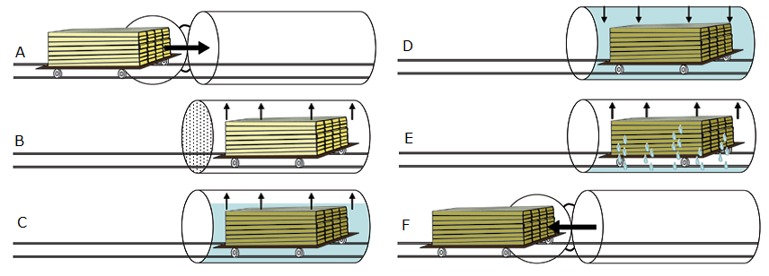
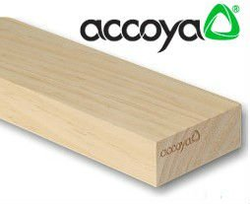
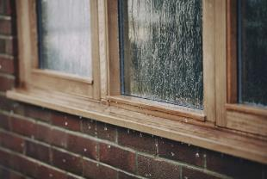
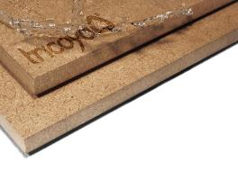
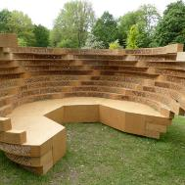
Clasificación de la tratabilidad de la madera.
Clase de tratabilidad | Descripción^{1*} | Explicación
1 | Fácil de tratar | Fácil de tratar; La madera aserrada se puede penetrar completamente mediante tratamientos a presión.
2 | Moderadamente fácil de tratar | Bastante fácil de tratar; por lo general, la penetración completa no es posible, pero después de 3 o 4 horas de tratamiento a presión se puede alcanzar una penetración lateral de más de 6 mm en maderas blandas, y en maderas duras se penetrará una gran proporción de los vasos.
3 | Difícil de tratar | Difícil de tratar; El tratamiento a presión de 3 a 4 horas no puede dar como resultado una penetración lateral de más de 3 mm a 6 mm.
4 | Extremadamente difícil de tratar | Prácticamente impermeable al tratamiento; absorbe poco conservante incluso después de 3 a 4 horas por tratamiento a presión; penetración lateral y longitudinal mínima.
MEJORA DE LAS PROPIEDADES DE LA MADERA
Clases de tratabilidad por especies de madera
Tipo de maderas (maderas blandas) | Duramen | Albura
Abeto de Douglas | 3-4 | 2-3
Abeto | 2-3 | 2
Pino | 3 | 1
Abeto del norte | 3-4 | 3
Hay dos tipos de protección química:
Preventivo: para prevenir o modificar la resistencia de la madera condiciones de humedecimiento prolongado;
Correctivo: para controlar activamente los daños que ya se han introducido en la madera.
PROPIEDADES QUÍMICAS
A - la madera sin tratar se coloca en un cilindro; B - se somete a vacío; C - la madera se sumerge en una solución (todavía al vacío); D - se aplica presión; E - se bombea el conservante y se realiza un vacío final; F – la pieza se retira del cilindro.
Algunos productos
Madera acetilada Accoya®
Requisitos básicos para conservantes de madera - deben:
ser tóxicos para hongos, insectos y organismos marinos;
no tener propiedades indeseables durante el uso;
no ser corrosivo;
Tener un precio asequible.
Tablero de fibras acetilado Triccoya®
https://www.accoya.com/uk/
https://tricoya.com/
Wood Hanbook, 2010
EN 350:2016 Durability of wood and wood-based products – Testing and classification of the durability to biological agents of wood and wood-based materials
6
LECCIÓN 2: Posibilidades de mejorar las propiedades de la madera y protección de la madera, durabilidad

Slide 7
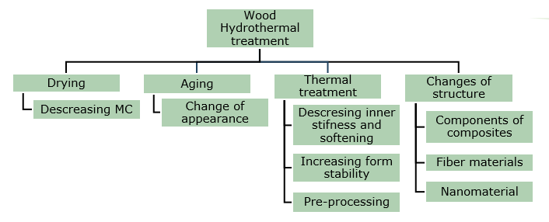
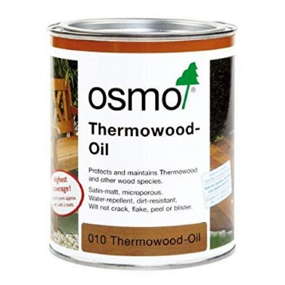
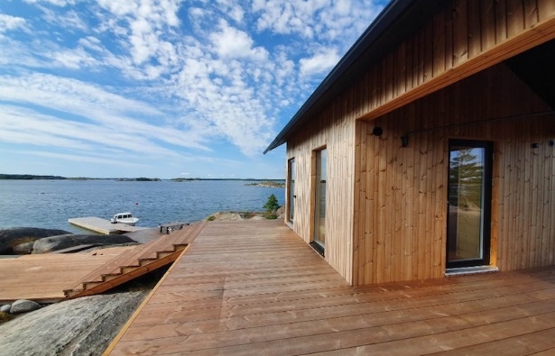
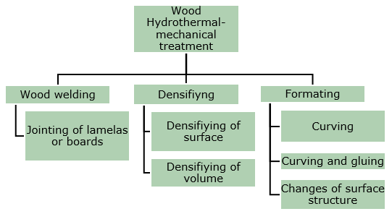
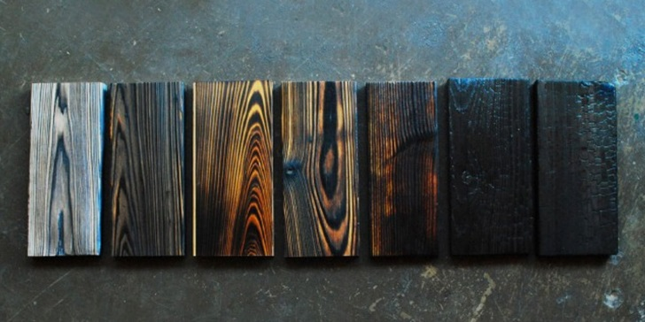
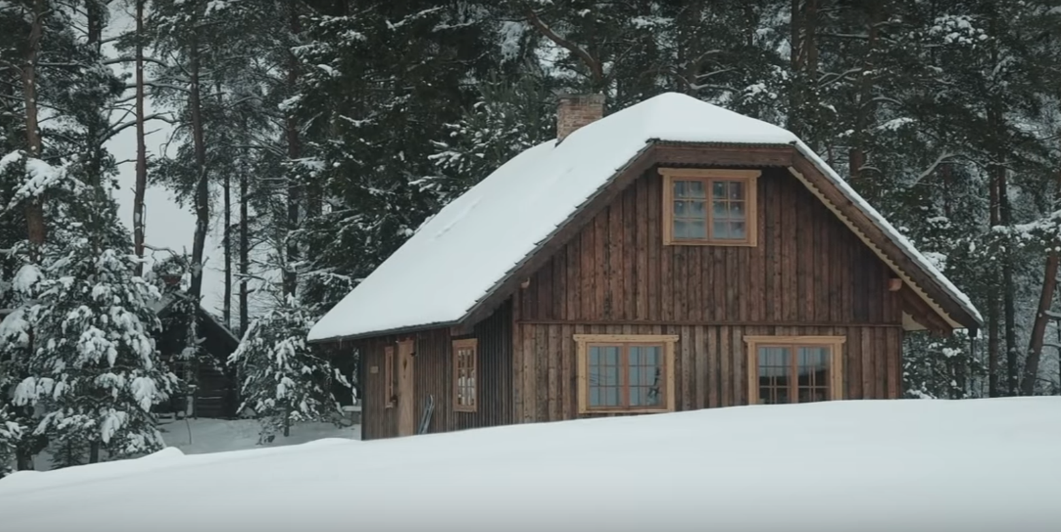
MEJORA DE LAS PROPIEDADES DE LA MADERA
Proceso | Temperatura de modificación °C | Tiempo de procesado, h | Entorno WTM | Hechos WTM
FWD | 120–180 | 12–15 | Calor | Sistema cerrado
Plato | 150–190 | 70–120 | Vapor saturado y luego aire caliente | Proceso de cuatro pasos
ThermoWood | 185–215 | 30–70 | Flujo de vapor | En Sistema abierto
Le Bois Perdure | 200–230 | 12–36 | Calor | En Sistema abierto
Retification | 160–240 | 8–24 | N u otro flujo de gas inherente, 0₂ contenido ≤ 2% | En Sistema abierto
OHT | 180–220 | 24–36 | Aceite vegetal | Sistema cerrrado
TERMOVUOTO | 160–220 | ≤ 25 | Vacuum | En Sistema abierto
PROPIEDADES TÉRMICAS
Método shou-sugi-ban
(haga clic en la imagen)
https://greenglobe.com/innovations/lunawood-thermowood/
https://wc-studio.com/journal/shou-sugi-ban
https://pioneermillworks.com/product/shou-sugi-ban-larch-shallow-char
7
LECCIÓN 2: Posibilidades de mejorar las propiedades de la madera y protección de la madera, durabilidad

Slide 8
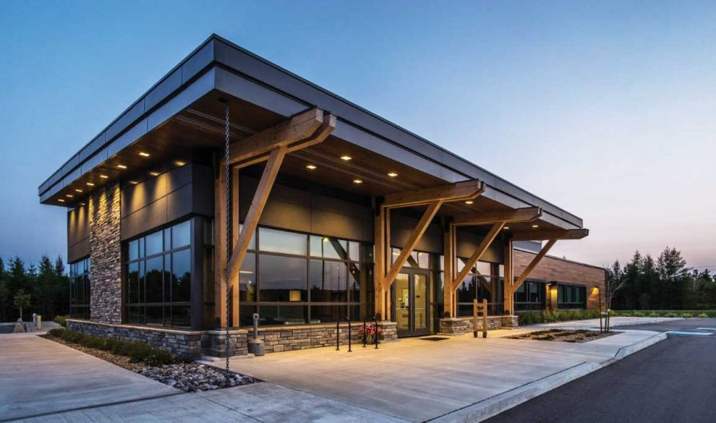
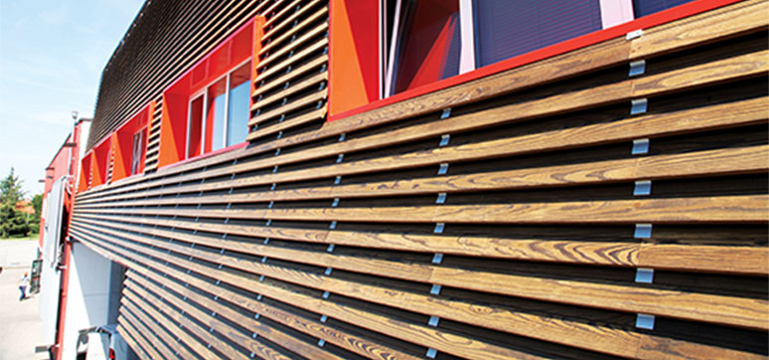
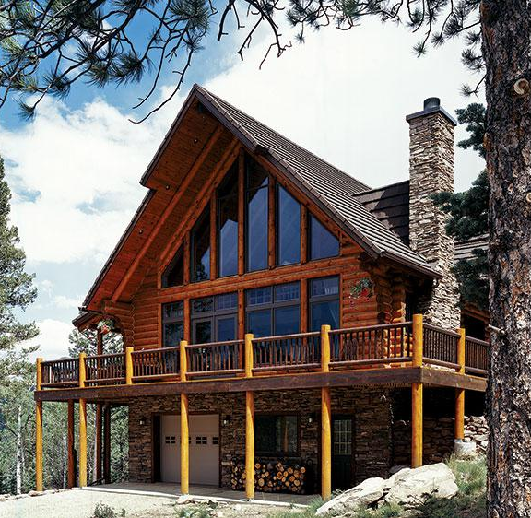
Protección por revestimiento de superficie
Los Lazur son revestimientos transparentes con poros abiertos. Si contienen pigmentos finos resistentes a la luz, partículas sólidas finamente dispersas en un aglutinante y solvente, entonces protege simultáneamente en la superficie contra la humedad y la radiación ultravioleta, y al mismo tiempo permite que la madera evapore el exceso de humedad. Los lazur están basados en disolventes orgánicos o en agua.
Los barnices son soluciones de sustancias orgánicas filmógenas para mejorar las propiedades superficiales de los materiales (mejora del aspecto, protección contra la humedad y la intemperie).
Los aceites y ceras primero protegen la superficie de la madera de la exposición física, como manchas, suciedad, polvo y rayones.
MEJORA DE LAS PROPIEDADES DE LA MADERA
Algunos productores (haga clic en el logo)
Protección por revestimiento de estructura
PROPIEDADES
OPERACIONALES
Las medidas constructivas a tomar durante el diseño del edificio son:
amplios voladizos de techo para proteger las paredes de madera de la lluvia directa;
revestimiento adecuadamente diseñado que facilite el drenaje del agua y bajo el cual se proporcione ventilación;
cimientos altos (al menos 50 cm sobre el nivel del suelo) para evitar que la madera se moje con filtraciones de agua.
http://www.wooddesignandbuilding.com/moisture-wood-frame-buildings/
https://www.loghome.com/articles/log-home-foundations
https://wfmmedia.com/cladding-choices/
8
LECCIÓN 2: Posibilidades de mejorar las propiedades de la madera y protección de la madera, durabilidad

Slide 9
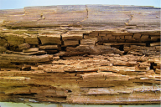
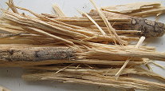
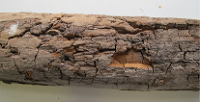
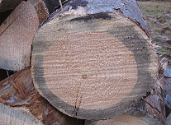
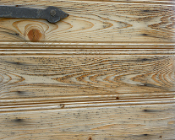
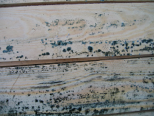
Hongos de madera
Limitaciones:
Microorganismos degradantes de la madera - hongos
Podredumbre marrón
Podredumbre blanca
Podredumbre blanda
Hongos colorantes de madera
Mancha azul primaria
Mancha azul secundaria
Molde
Moho sobre una superficie de madera húmeda
Resistencia de la madera en la etapa inicial de descomposición (5 a 10%)
Propiedad resistente | Resistencia restante (% de la resistencia original)
Flexión estática | 30
Doblado por impacto | 20
Módulo de elasticidad | 30
Compresión paralela a las fibras | 55
Tensión paralela a las fibras | 40
Compresión perpendicular a las fibras | 40
Corte | 80
LECCIÓN 2: Posibilidades de mejorar las propiedades de la madera y protección de la madera, durabilidad

Slide 10
Beneficios
ESPECIES DE MADERA
EFICIENCIA
Algunas especies de madera son duraderas por naturaleza (álamo temblón, teca, etc.)
Los materiales de madera deben protegerse para prolongar su durabilidad.
INTERVENCIONES INDUSTRIALES
FAVORABLE PARA EL MEDIO AMBIENTE
No siempre es necesario: se puede hacer en casa, p. Ej. repintar
Cada vez más barnices y pinturas se consideran ecológicas con soluciones en base de agua.
LECCIÓN 2: Posibilidades de mejorar las propiedades de la madera y protección de la madera, durabilidad

Slide 11
¿Qué especies de árboles son biológicamente resistentes?
R: Alerce, roble, teca, p. Ej.
¿Qué sustancias se utilizan para proteger la madera industrialmente?
R: Conservantes.
¿Qué sustancias se utilizan para proteger la madera manualmente?
R: Pinturas, barnices, aceite, ceras, etc.
¿Cuáles son los 2 principales métodos de protección química de la madera?
R: Preventivo y correctivo.
¿Cómo influye la modificación de la madera en términos de mejora?
R: La estabilidad de las dimensiones de la madera y la estabilidad biológica.
¿Qué aspectos reduce que la madera esté modificada?
R: Reduce la absorción de humedad y la vuelve inutilizable para biodegradantes.
Por favor, nombre al menos 3 métodos de mejora de las propiedades de la madera.
R: Químico, térmico, operativo, por apariencia, tecnológico.
¿Qué sustancia forma el color marrón en la madera en el momento de la modificación térmica?
R: Lignina
Los agentes destructores de madera considerados estándar son:
R: Hongos que descomponen la madera; escarabajos capaces de atacar la madera seca; termitas; organismos marinos capaces de atacar la madera en servicio.
Por favor, caracterice la superficie del material aserrado cepillado:
R: Cepillado liso y cepillado rugoso.
¿Cuáles pueden ser los tamaños finales de la sección transversal de los materiales de madera planificados si los tamaños antes de la planificación eran: espesor 100 mm y ancho 200 mm?
R: Espesor 95 mm y ancho 195 mm.
PREGUNTAS Y RESPUESTAS
11
LECCIÓN 2: Posibilidades de mejorar las propiedades de la madera y protección de la madera, durabilidad

Slide 12
Referencias
EN 335:2013 Durability of wood and wood-based products – Use classes: definitions, application to solid wood and wood-based products
EN 350:2016 Durability of wood and wood-based products – Testing and classification of the durability to biological agents of wood and wood-based materials
EN 975-1:2009 Sawn timber - Appearance grading of hardwoods - Part 1: Oak and beech is used.
EN 1912 "Structural Timber. Strength classes. Assignment of visual grades and species"
Hill C.A.S. Wood Modification. Chichester: John Wiley & Sons, Ltd, 2006. 239 p.
Hoadley R.B. Understanding Wood: A Craftsman's Guide to Wood Technology. The Taunton Press, 2000. 288 p.
Porteous J., Kermani A. Structural Timber Design to Eurocode 5 (Second edition). 2013., Willey-Blackwell, 640 p.
Porter T. Wood identification and Use. GMC Publications, 2007., 288 p.
Rowell R.M. Handbook of wood chemistry and wood composites. London: Taylor&Francis group, London, 2005. 487 p.
Niemz P. and Sonderegger W. U. Holzphysik: Physik des Holzes und der Holzwerkstoffe. Carl Hanser Verlag GmbH & Co. 2017., 580 p.
Morozovs A., Irbe I., Bukšāns E. Chemical processing and protection of wood (Koksnes ķīmiskā pārstrāde un aizsardzība. In Latvian) Avots, Rīga, 2018., 171 p.
Sandberg D., and Kutnar A. Thermally modified timber: recent developments in Europe and North America. Wood and Fiber Science 48(1), 2016., 28-39 pp.Wagenführ A. Scholz F. Taschenbuch der Holztechnik. Carl Hanser Verlag GmbH & Co. 2018., 567 p.
REVISTAS Y PUBLICACIONES
12
LECCIÓN 2: Posibilidades de mejorar las propiedades de la madera y protección de la madera, durabilidad

